Slide 1
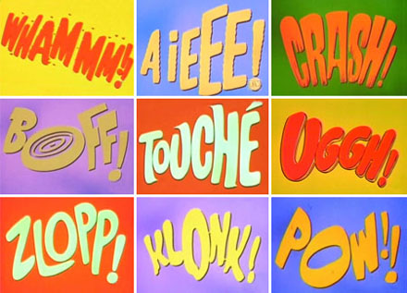
LA ONOMATOPEYA

Slide 2
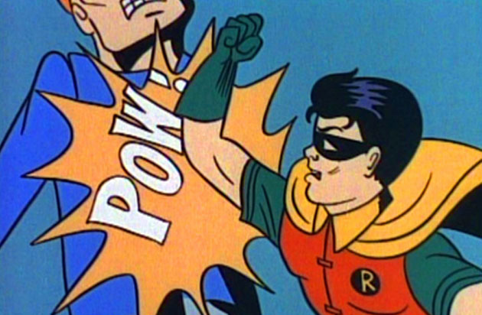
QUÉ ES LA ONOMATOPEYA?
Según el diccionario de la Real Academia de la Lengua Española (RAE), la definición de esta palabra es
“ Imitación o recreación del sonido de algo en el vocablo que se forma para significarlo.”
La palabra proviene del latín ONOMATOPOEIA, que es la imitación lingüística oral o representación escrita de un sonido natural
En lingüística la onomatopeya es el fenómeno de ciertos signos lingüísticos que describen o sugieren un objeto o una acción que significan, directamente o por algunas de sus manifestaciones.

Slide 3
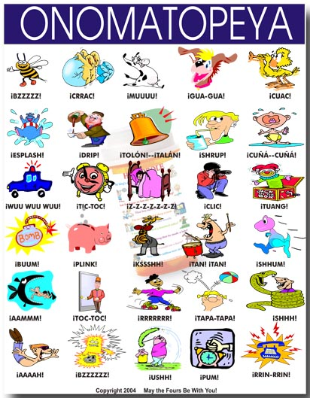
Es una figura retorica, que consiste en una repetición o una aliteración de sonidos lingüísticos que imitan los sonidos que tienen una correspondencia con algún elemento de la realidad.
Aliteración según la RAE, es la repetición notoria del mismo o de los mismos fonemas, sobre todo consonánticos , en una frase.
Ref 2. Figura que, mediante la repetición de fonemas, sobre todo consonánticos, contribuye a la estructura o expresividad del verso.

Slide 4
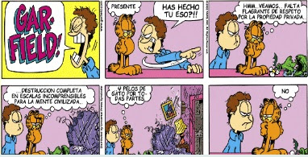
Las onomatopeyas son muy utilizadas en los comics y en las historietas como efectos de sonido.
Cada idioma tiene sus propias onomatopeyas y, a pesar que estos términos o expresiones surgen a partir de la imitación de los mismos sonidos, en muchos casos las diferencias son considerables.
Por ejemplo, el perro que dice Guau, en ingles es woof, la rana que dice croac en ingles es ribbit, el pato que dice cuac en francés es coin – coin.

Slide 5
Para escribir Onomatopeyas, no se necesitan ni cursiva ni comillas ya que normalmente están acompañadas con los signos de exclamación, y se escriben con mayúsculas cuando se quiere expresar un sonido especialmente ruidoso
También se denomina Onomatopeya a un tipo de aliteración en la cual se repiten sonidos que intentan imitar o sugerir sonidos de la naturaleza. Ejemplo:
En el silencio solo se escuchaba
un susurro de abejas que sonaba
(fragmento de un poema de Gracilaso de la Vega)
En este caso el sonido de la S imita el zumbido de la abeja sobre la que trata el poema.

Slide 6
Sabias que …?
El idioma Japonés es posiblemente la lengua mas rica en Onomatopeyas , existen alrededor de 17 onomatopeyas para describir el acto de caminar, permitiendo discernir entre pequeños pasos de bebé, un paso acelerado o un caminar arrastrando los pies.
ALGUNOS EJEMPLOS
BLA – BLA – BLA ( Hablar, conversación )
BUM ( golpe o explosión )
CLIC ( mouse, pulsar un interruptor, apretar el gatillo de un arma )
Mmm ( que rico )
Ja,ja,ja je,je,je, ji,ji,ji ( risa )
Muac (beso )

Slide 7
EJERCICIO
A que sonidos se refieren las siguientes Onomatopeyas:
auuu!
Buuum!
piiii!piiii!
Ñam, ñam, ñam !
Buuum!

Slide 8
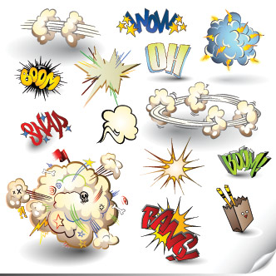
GRACIAS
Presentado por:
Lady Johanna Nomelin
Angie Stefany Jiménez
Mónica Johana Bedoya

